Slide 1



PROFESSORA:CLEUZA
PROFESSORA:CLEUZA
EU ACREDITO EM SEU POTENCIAL!
EU ACREDITO EM SEU POTENCIAL!
EU ACREDITO EM SEU POTENCIAL!
EU ACREDITO EM SEU POTENCIAL!
EU ACREDITO EM SEU POTENCIAL!
EU ACREDITO EM SEU POTENCIAL!
EU ACREDITO EM SEU POTENCIAL!
AVALIAÇÃO 1º ANO B
AVALIAÇÃO 1º ANO B
AVALIAÇÃO 1º ANO B
AVALIAÇÃO 1º ANO B
AVALIAÇÃO 1º ANO B
AVALIAÇÃO 1º ANO B
PROFESSORA:CLEUZA
AVALIAÇÃO 1º ANO B
PROFESSORA:CLEUZA
PROFESSORA:CLEUZA
ESCOLA DEODATO DE OLIVEIRA
PROFESSORA:CLEUZA
PROFESSORA:CLEUZA
PROFESSORA:CLEUZA
ESCOLA DEODATO DE OLIVEIRA
PROFESSORA:CLEUZA
ESCOLA DEODATO DE OLIVEIRA
ESCOLA DEODATO DE OLIVEIRA
ESCOLA DEODATO DE OLIVEIRA
ESCOLA DEODATO DE OLIVEIRA
ESCOLA DEODATO DE OLIVEIRA

Slide 2


RESPIRE FUNDO!
RESPIRE FUNDO!
RESPIRE FUNDO!
RESPIRE FUNDO!
VOCÊ ESTÁ NO
CAMINHO CERTO!
VOCÊ ESTÁ NO
CAMINHO CERTO!
VOCÊ ESTÁ NO
CAMINHO CERTO!
VOCÊ ESTÁ NO
CAMINHO CERTO!
ESCOLA DEODATO DE OLIVEIRA
ESCOLA DEODATO DE OLIVEIRA
ESCOLA DEODATO DE OLIVEIRA
ESCOLA DEODATO DE OLIVEIRA
AVALIAÇÃO 1º ANO B
AVALIAÇÃO 1º ANO B
AVALIAÇÃO 1º ANO B
AVALIAÇÃO 1º ANO B
PROFESSORA:CLEUZA
PROFESSORA:CLEUZA
PROFESSORA:CLEUZA
PROFESSORA:CLEUZA
RESPIRE FUNDO!
RESPIRE FUNDO!
RESPIRE FUNDO!
RESPIRE FUNDO!
VOCÊ ESTÁ NO
CAMINHO CERTO!
VOCÊ ESTÁ NO
CAMINHO CERTO!
VOCÊ ESTÁ NO
CAMINHO CERTO!
VOCÊ ESTÁ NO
CAMINHO CERTO!
ESCOLA DEODATO DE OLIVEIRA
ESCOLA DEODATO DE OLIVEIRA
ESCOLA DEODATO DE OLIVEIRA
ESCOLA DEODATO DE OLIVEIRA
AVALIAÇÃO 1º ANO B
AVALIAÇÃO 1º ANO B
AVALIAÇÃO 1º ANO B
AVALIAÇÃO 1º ANO B
PROFESSORA:CLEUZA
PROFESSORA:CLEUZA
PROFESSORA:CLEUZA
PROFESSORA:CLEUZA

Slide 3


RELAXA!
RELAXA!
RELAXA!
RELAXA!
VOCÊ CONSEGUE!
VOCÊ CONSEGUE!
VOCÊ CONSEGUE!
VOCÊ CONSEGUE!
ESCOLA DEODATO DE OLIVEIRA
ESCOLA DEODATO DE OLIVEIRA
ESCOLA DEODATO DE OLIVEIRA
ESCOLA DEODATO DE OLIVEIRA
PROFESSORA:CLEUZA
PROFESSORA:CLEUZA
PROFESSORA:CLEUZA
PROFESSORA:CLEUZA
RELAXA!
RELAXA!
RELAXA!
RELAXA!
VOCÊ CONSEGUE!
VOCÊ CONSEGUE!
VOCÊ CONSEGUE!
VOCÊ CONSEGUE!
ESCOLA DEODATO DE OLIVEIRA
ESCOLA DEODATO DE OLIVEIRA
ESCOLA DEODATO DE OLIVEIRA
ESCOLA DEODATO DE OLIVEIRA
PROFESSORA:CLEUZA
PROFESSORA:CLEUZA
PROFESSORA:CLEUZA
PROFESSORA:CLEUZA

Slide 4


TURMINHA, SEJAM BEM-VINDOS
Á NOSSA SEMANA DE AVALIAÇÕES!
MANTENHA A CALMA!
RESPIRE FUNDO!
VOCÊ É INCRÍVEL!
FAÇA O SEU MELHOR!

Slide 5

VOCÊ É CAPAZ
DE MUITO
MAIS QUE VOCÊ IMAGINA!
EU ACREDITO EM VOCÊ!

Slide 6


VOCÊ VAI
BRILHAR
MUITO!

Slide 7


MINHA ALEGRIA É VER VOCÊ BRILHAR!

Slide 8
EU SOU
UM
SUCESSO!

Slide 9

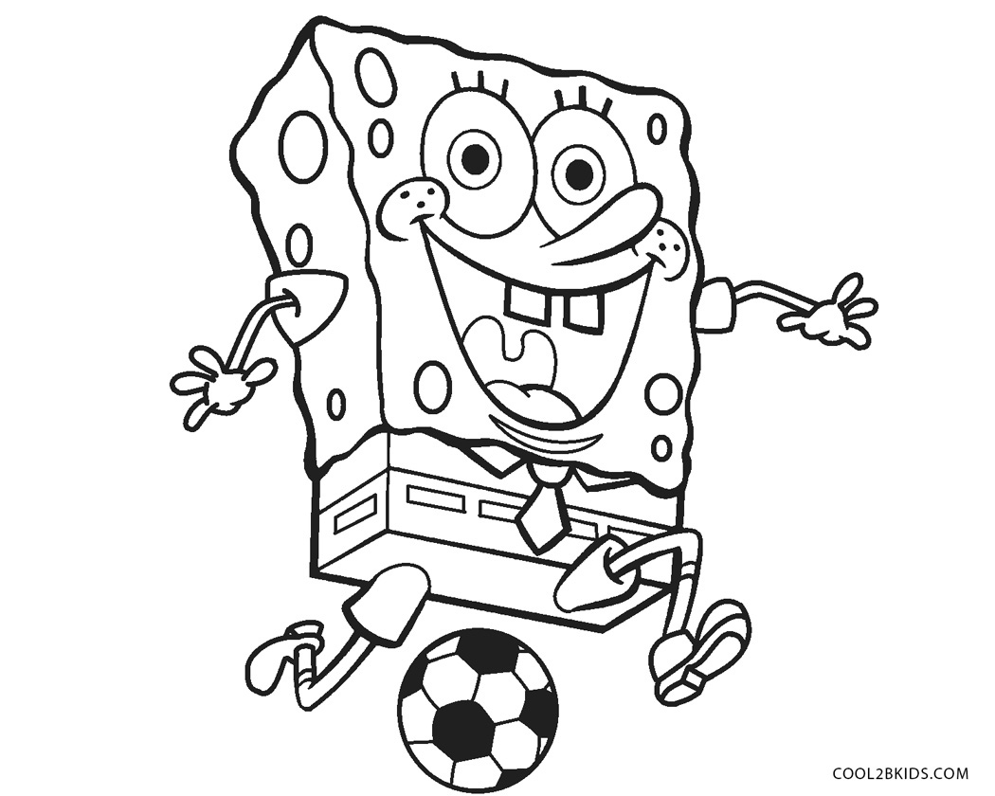
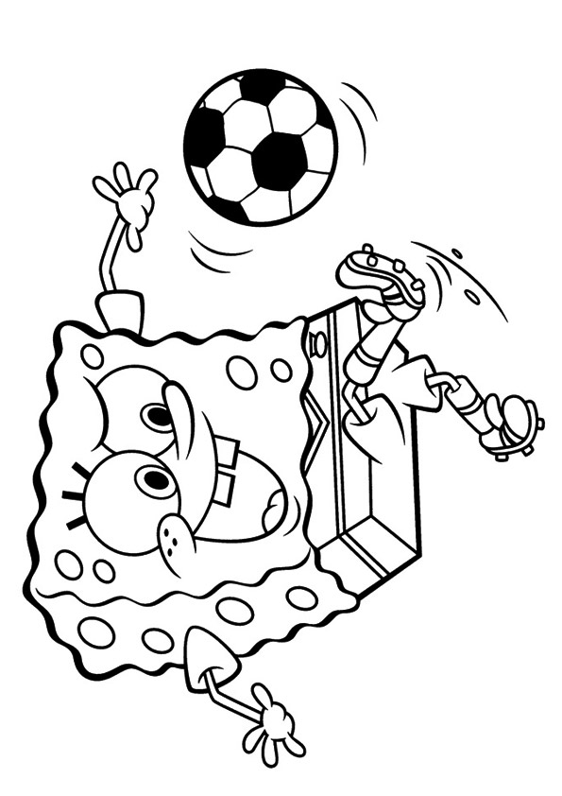
GOL DE APRENDIZAGEM
SEMANA DE AVALIAÇÃO

